Slide 1
الفصل الثالث: كمية الحركة الخطية
Linear Momentum · P = m v
الدرس ‎3-1‎: كمية الحركة والدفع
الدرس ‎3-2‎: حفظ كمية الحركة الخطية والتصادمات
الوحدة الأولى: الحركة · المحتوى من مذكرة الفيزياء – إعداد أ. محمد نبيل

Slide 2
محتويات الفصل
حفظ كمية الحركة والارتداد
كمية الحركة والتغيّر فيها
3-2
4
3-1
1
التصادمات المرنة واللامرنة
الدفع ومتوسط القوّة
3-2
5
3-1
2
البندول القذفي
العلاقة بين الدفع وكمية الحركة
3-2
6
3-1
3

Slide 3
الدرس ‎3-1‎: كمية الحركة والدفع
1
Momentum & Impulse

Slide 4

كمية الحركة الخطية P
كمية الحركة
القصور الذاتي للجسم المتحرّك؛ وهي حاصل ضرب الكتلة في متّجه السرعة.
kg.m/s
كمية الحركة
P
P = m v
kg
الكتلة
m
m/s
السرعة
v
كمية متّجهة، واتّجاهها هو اتّجاه السرعة دائمًا.
الرمز فوق P و v يعني أنهما متّجهان.

Slide 5


ملاحظات على كمية الحركة
كمية الحركة كمّية متّجهة؛ لأنها ناتجة عن ضرب كمّية متّجهة (السرعة) في كمّية عددية (الكتلة).
1
تُقاس كمية الحركة بوحدة kg.m/s
2
يكون لكمية الحركة اتّجاه السرعة دائمًا؛ لأن كتلة الجسم دائمًا موجبة.
3
5
سيارتان بالكتلة نفسها
4
الشاحنة والسيارة الصغيرة
السيارة الأبطأ يسهل إيقافها لأن كمية حركتها صغيرة بسبب سرعتها المنخفضة، بينما كمية حركة السيارة السريعة كبيرة.
يصعب إيقاف شاحنة كبيرة عن إيقاف سيارة صغيرة تتحرّك بالسرعة نفسها؛ لأن كمية حركة الشاحنة أكبر بسبب كتلتها الكبيرة.

Slide 6
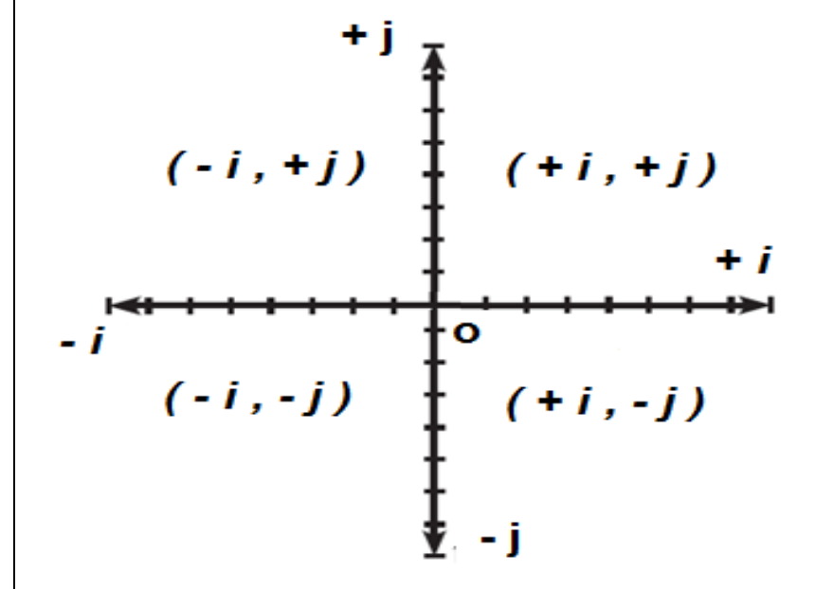
كمية الحركة لنظام من عدّة كتل وإحداثيات المتّجهات
تساوي كمية الحركة الخطية الكلّية للنظام حاصل جمع كمية الحركة لكلّ جسم.
P system = ΣP = P₁ + P₂ + P₃ + … + Pₙ
إحداثيات المتّجهات
يُرمز للمحور x بالرمز i وللمحور y بالرمز j؛ فالاتّجاه الموجب لمحور x هو +i والسالب −i، والاتّجاه الموجب لمحور y هو +j والسالب −j.

Slide 7
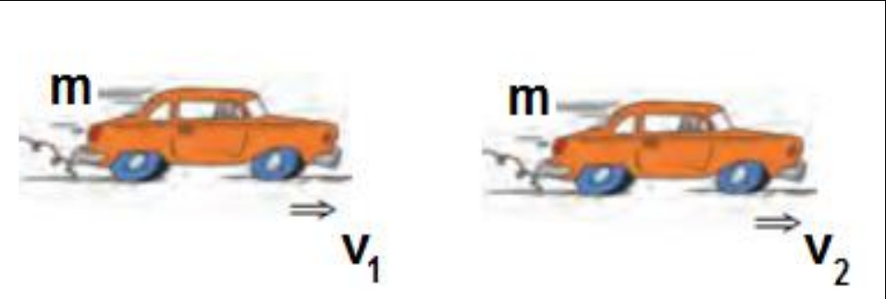

حساب التغيّر في كمية الحركة الخطية لجسم
إذا تحرّك جسم كتلته m وتغيّرت سرعته من v₁ إلى v₂:
P₁ = m v₁ ، P₂ = m v₂
كمية الحركة قبل وبعد
ΔP = P₂ − P₁
ΔP = m v₂ − m v₁ = m (v₂ − v₁)
ΔP = m Δv
القانون
kg.m/s
التغيّر في كمية الحركة
ΔP
نعوّض السرعة بإشارتها: موجبة في الاتّجاه الموجب وسالبة في الاتّجاه المعاكس.
kg
الكتلة
m
m/s
التغيّر في السرعة
Δv

Slide 8
مثال: التغيّر في كمية الحركة لجسم كتلته 10 kg
المعطيات
يتحرّك جسم كتلته 10 kg بسرعة 4 m/s في الاتّجاه الموجب لمحور x، أثّرت فيه قوّة فزادت سرعته إلى 8 m/s. احسب: (أ) كمية الحركة الابتدائية (ب) كمية الحركة النهائية (ج) مقدار التغيّر في كمية الحركة.
m = 10 kg
v₁ = +4i m/s
v₂ = +8i m/s
P₁ = m v₁ = (10)(4i)
أ- الابتدائية
بما أن السرعة زادت في الاتّجاه نفسه، يكون التغيّر في كمية الحركة موجبًا.
P₁ = 40i kg.m/s
P₂ = m v₂ = (10)(8i)
ب- النهائية
P₂ = 80i kg.m/s
ΔP = P₂ − P₁ = 80i − 40i
ج- التغيّر
ΔP = 40i kg.m/s

Slide 9
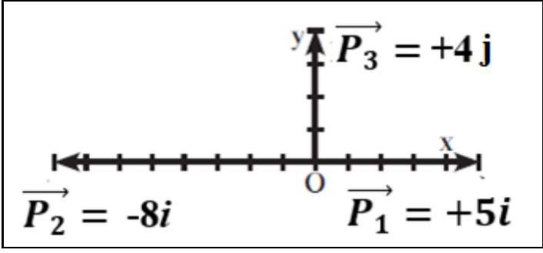
مثال (1/93): كمية الحركة لنظام من ثلاث كتل
في الشكل ثلاثة متّجهات كمية حركة لثلاث كتل نقطية. احسب كمية الحركة المتّجهة للنظام.
P_T = P₁ + P₂ + P₃
المعطيات
P_T = 5i + (−8i) + 4j
P₁ = +5i kg.m/s
P₂ = −8i kg.m/s
P_T = −3i + 4j kg.m/s
P₃ = +4j kg.m/s
نجمع مركّبات i معًا، ونكتب مركّبة j كما هي.

Slide 10
مثال (2/112): الطاقة الحركية وكمية الحركة
المعطيات
جسم يتحرّك بطاقة حركية 150 J وكمية حركة 30 kg.m/s. احسب كتلة الجسم وسرعته الخطية.
KE = 150 J
P = 30 kg.m/s
m = ? ، v = ?
KE = ½ m v² = ½ (m v) v = ½ P v
نكتب الطاقة الحركية بدلالة كمية الحركة: KE = ½ P v
150 = ½ (30) v
v = 10 m/s
السرعة
KE = ½ m v² ⟹ 150 = ½ m (10)²
m = 3 kg
الكتلة

Slide 11
الدفع
2
Impulse

Slide 12
الدفع I
الدفع
حاصل ضرب مقدار القوّة في زمن تأثيرها على الجسم.
N.s
الدفع
I
I = F Δt
N
القوّة
F
s
الزمن
t
الدفع كمّية متّجهة؛ لأنه ناتج عن ضرب كمّية متّجهة (القوّة) في كمّية عددية (الزمن).
1
يُقاس الدفع بوحدة N.s
2
الدفع كمّية متّجهة لها اتّجاه القوّة؛ لأن الزمن دائمًا كمّية موجبة.
3

Slide 13
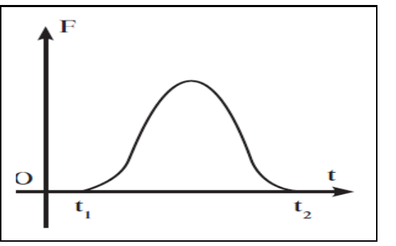
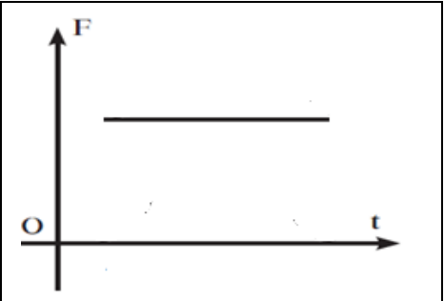
القوّة المتغيّرة ومتوسّط القوّة
القوّة المؤثّرة تكون دائمًا قوّة متغيّرة، مثل الدفع الذي تتلقّاه كرة من قدم لاعب؛ حيث تتغيّر قيمة القوّة من صفر لحظة تماس الكرة حتى تصل إلى قيمة عظمى، ثم تتناقص إلى أن تتلاشى.
4
متوسّط القوّة
القوّة الثابتة التي لو أثّرت في الجسم للفترة الزمنية نفسها لأحدثت الدفع نفسه الذي تُحدثه القوّة المتغيّرة؛ لذلك نتعامل مع القوّة في المسائل على أنها متوسّط القوّة.

Slide 14
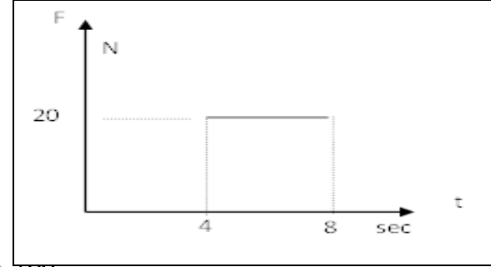
حساب الدفع بيانيًا
يمكن حساب الدفع بيانيًا عن طريق حساب المساحة تحت منحنى القوّة – الزمن.
مثال: احسب بيانيًا الدفع من الشكل البياني المجاور.
I = (4) (20)
I = 80 N.s
المساحة = القاعدة (8 − 4 = 4 s) × الارتفاع (20 N)

Slide 15
العلاقة بين الدفع وكمية الحركة الخطية
I = F Δt = ΔP = m Δv
I = ΔP
الدفع يساوي مقدار التغيّر في كمية الحركة الخطية
N.s
الدفع
I
N
القوّة
F
s
الزمن
t
kg.m/s
التغيّر في كمية الحركة
ΔP
m/s
التغيّر في السرعة
Δv
لاحظ: الوحدتان N.s و kg.m/s متكافئتان.

Slide 16
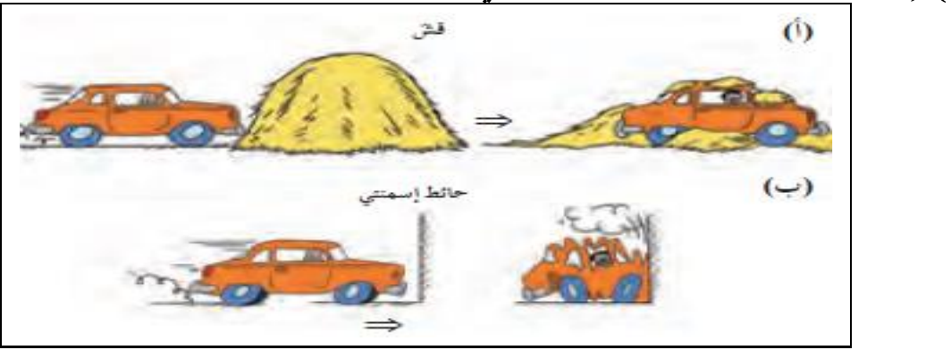
ملاحظات على العلاقة بين الدفع وكمية الحركة
الدفع يساوي مقدار التغيّر في كمية الحركة الخطية.
1
كلّما كان تأثير القوّة في الجسم أكبر، يحدث تغيّر أكبر في السرعة، وبالتالي تغيّر أكبر في كمية الحركة.
2
كلّما كان الدفع الذي يتلقّاه الجسم أكبر، كان التغيّر في كمية الحركة أكبر.
4
إذا كان الدفع في اتّجاه الحركة تزداد كمية الحركة (تزداد السرعة)، وإذا كان عكس اتّجاه الحركة تقلّ كمية الحركة (تقلّ السرعة).
5
إذا حدث التغيّر في كمية الحركة في فترة زمنية أطول يكون تأثير قوّة الدفع أقلّ (الحالة أ: القشّ)، بينما إذا حدث في فترة زمنية قصيرة يكون تأثير القوّة أكبر (الحالة ب: الحائط الإسمنتي)، وذلك عند ثبات قيمة التغيّر في كمية الحركة.
3

Slide 17
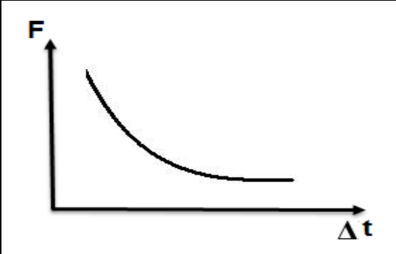
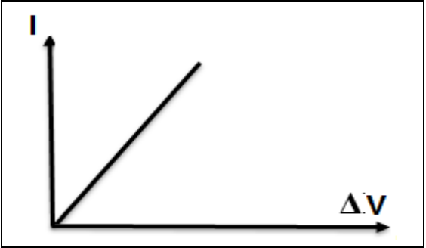
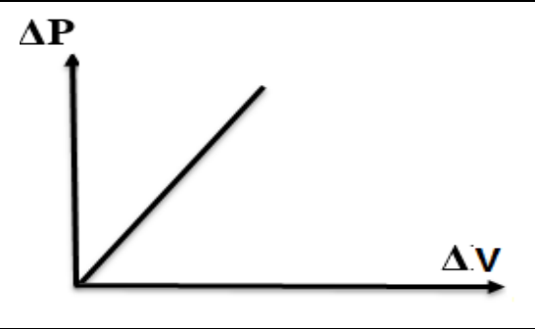

العلاقات البيانية والوسادة الهوائية
عند ثبات الدفع: كلّما زاد زمن التأثير قلّ تأثير القوّة
الميل = m
الميل = m
الوسادة الهوائية في السيارات تزيد زمن التلامس مع رأس السائق عند الاصطدام، فيقلّ تأثير القوّة على رأسه وتخفّ حدّة الحادث؛ أمّا اصطدام الرأس مباشرة بالمقود فزمن التلامس فيه قليل جدًا، فيكون تأثير القوّة كبيرًا ويُصاب السائق بصورة خطرة.

Slide 18
مثال (4/98): جسم ساكن يتعرّض لقوّة
المعطيات
جسم ساكن كتلته 100 g تعرّض لقوّة مقدارها 100 N لفترة زمنية مقدارها 0.01 s. احسب: 1- التغيّر في كمية الحركة 2- الدفع 3- التغيّر في سرعة الجسم 4- سرعة الجسم النهائية.
v₁ = zero
m = 0.1 kg
F = 100 N
Δt = 0.01 s
ΔP = F Δt = (100)(0.01) = 1 kg.m/s
1- التغيّر في P
I = ΔP = 1 N.s
2- الدفع
حوّل الكتلة من g إلى kg: 100 g = 0.1 kg
ΔP = m Δv ⟹ 1 = (0.1) Δv
3- التغيّر في السرعة
Δv = 10 m/s
Δv = v₂ − v₁ ⟹ 10 = v₂ − 0
4- السرعة النهائية
v₂ = 10 m/s

Slide 19
مثال (5/98): قوّة كبيرة على كتلة كبيرة
المعطيات
أثّرت قوّة مقدارها 30000 N لمدّة 4 s في كتلة كبيرة مقدارها 950 kg. احسب: 1- الدفع 2- التغيّر في مقدار كمية الحركة 3- التغيّر في متّجه السرعة.
F = 30000 N
Δt = 4 s
m = 950 kg
I = F Δt = (30000)(4)
1- الدفع
I = 120 000 N.s
ΔP = I = 120 000 kg.m/s
2- التغيّر في P
ΔP = m Δv ⟹ 120 000 = 950 Δv
3- التغيّر في السرعة
Δv ≈ 126.3 m/s

Slide 20
مثال: جسم كتلته 3 kg تزداد سرعته
المعطيات
جسم كتلته 3 kg أثّرت فيه قوّة مقدارها 12 N فزادت سرعته من 10 m/s إلى 18 m/s. احسب: أ- الدفع المعطى للجسم ب- التغيّر في كمية الحركة ج- زمن تأثير القوّة.
m = 3 kg
F = 12 N
v₁ = 10 m/s
I = m Δv = (3)(18 − 10)
أ- الدفع
v₂ = 18 m/s
I = 24 N.s
ΔP = I = 24 kg.m/s
ب- التغيّر في P
I = F Δt ⟹ 24 = (12) Δt
ج- زمن التأثير
Δt = 2 s

Slide 21
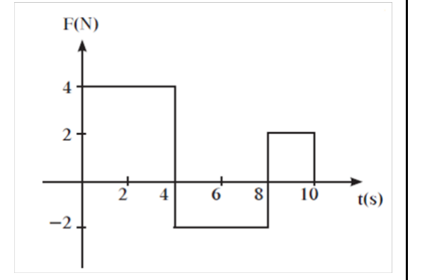
مثال (6/113): قوّة متغيّرة من الرسم البياني
قوّة متغيّرة يمثّلها الرسم البياني تؤثّر في جسم ساكن كتلته 2 kg. احسب: أ- سرعة الجسم عند نهاية الثانية الرابعة ب- الدفع خلال الثانيتين الأخيرتين ج- دفع القوّة الكلّي د- الطاقة الحركية في نهاية مدّة التأثير.
F Δt = m (v₂ − v₁) ⟹ (4)(4) = (2)(v₂ − 0)
أ
v₂ = 8 m/s
المعطيات
I₃ = (2)(2) = 4 N.s
ب
m = 2 kg
I₁ = (4)(4) = 16 ، I₂ = (4)(−2) = −8 ، I₃ = 4
ج
v₁ = zero
I_T = 16 + (−8) + 4 = 12 N.s
12 = (2)(v_f − 0) ⟹ v_f = 6 m/s
د
KE = ½ (2)(6)² = 36 J

Slide 22
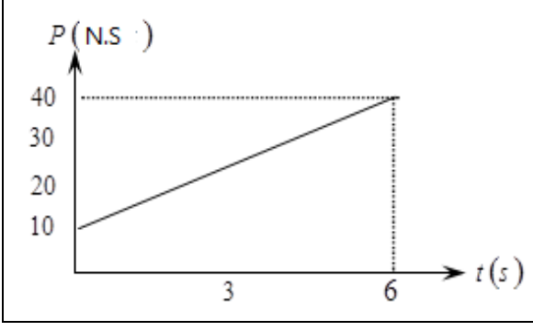
مثال: من منحنى كمية الحركة – الزمن
يبيّن الخط البياني التغيّر في كمية الحركة لجسم كتلته 2 kg يتحرّك في خط مستقيم على سطح أفقي أملس. احسب: أ- كمية حركته الابتدائية ب- النهائية ج- التغيّر فيها د- الدفع هـ- متوسّط القوّة المؤثّرة عليه.
P₁ = 10 kg.m/s
أ- الابتدائية
P₂ = 40 kg.m/s
ب- النهائية
نقرأ P₁ عند t = 0 و P₂ عند t = 6 s من الرسم مباشرة.
ΔP = P₂ − P₁ = 40 − 10 = 30 kg.m/s
ج- التغيّر
I = ΔP = 30 N.s
د- الدفع
I = F Δt ⟹ 30 = F (6)
هـ- متوسّط القوّة
F = 5 N

Slide 23
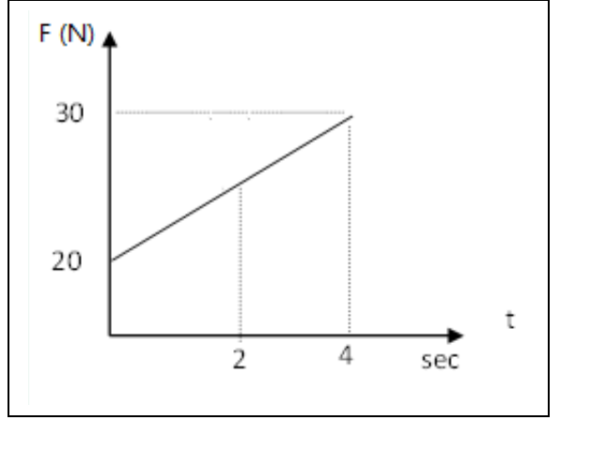
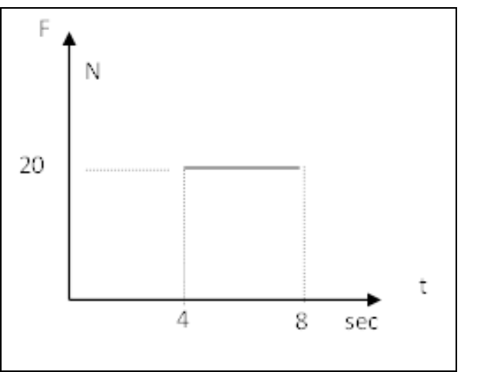
مثال: التغيّر في كمية الحركة من منحنى القوّة – الزمن
احسب التغيّر في كمية الحركة الخطية للجسم (الدفع الذي يتلقّاه الجسم) من كلّ منحنى:
I₁ = (20)(4) = 80 N.s
I = (20)(4) = 80 N.s
I₂ = ½ (4)(10) = 20 N.s
I = ΔP = 80 kg.m/s
I = 80 + 20 = 100 kg.m/s
المنحنى الأيسر: مستطيل + مثلّث

Slide 24
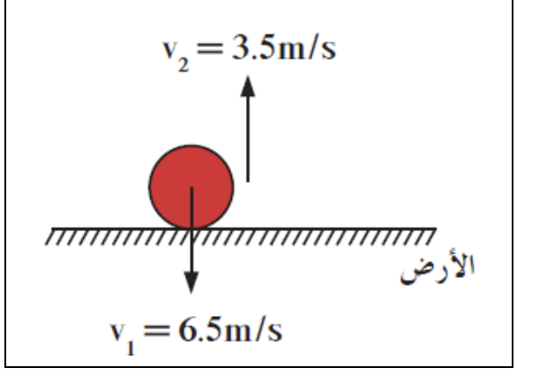
مثال (6/98): كرة ترتدّ عن الأرض
كرة كتلتها 0.15 kg، سرعتها لحظة اصطدامها بالأرض 6.5 m/s وسرعة ارتدادها 3.5 m/s. احسب مقدار واتّجاه القوّة المؤثّرة في الأرض نتيجة الاصطدام إذا استمرّ لمدّة 0.025 s.
F Δt = m Δv
F (0.025) = (0.15) [3.5j − (−6.5j)]
المعطيات
m = 0.15 kg
F (0.025) = (0.15)(10j)
v₁ = −6.5j m/s
v₂ = +3.5j m/s
F = 60 N
Δt = 0.025 s

Slide 25
مثال: كرة مطّاطية تسقط وترتدّ
المعطيات
سقطت كرة مطّاطية كتلتها 420 g من مكان مرتفع فوصلت سطح الأرض بسرعة 20 m/s، ثمّ ارتدّت رأسيًا إلى أعلى بسرعة 15 m/s. إذا كان زمن تلامسها بالأرض 0.1 s احسب: أ- كمية الحركة الابتدائية ب- النهائية ج- مقدار التغيّر فيها د- القوّة المؤثّرة في الكرة لحظة اصطدامها بالأرض.
m = 0.42 kg
v₁ = −20j m/s
v₂ = +15j m/s
Δt = 0.1 s
P₁ = (0.42)(−20j) = −8.4j kg.m/s
أ- الابتدائية
السرعة إلى أسفل سالبة (−j) والسرعة إلى أعلى موجبة (+j).
P₂ = (0.42)(15j) = +6.3j kg.m/s
ب- النهائية
ΔP = 6.3j − (−8.4j) = +14.7j kg.m/s
ج- التغيّر
I = F Δt ⟹ 14.7j = F (0.1)
د- القوّة
F = 147j N

Slide 26
القانون الثاني لنيوتن بدلالة كمية الحركة
مشتقّة كمية الحركة بالنسبة للزمن تساوي محصّلة القوى الخارجية المؤثّرة في النظام.
kg.m/s
التغيّر في كمية الحركة
ΔP
ΣF = m a
الصيغة المعروفة
N
القوّة
F
F Δt = ΔP
من العلاقة بين الدفع وكمية الحركة
s
الزمن
Δt
ΣF = ΔP / Δt = dP / dt
kg.m/s²
مشتقّة كمية الحركة بالنسبة للزمن
dP/dt
صيغة جديدة لقانون نيوتن الثاني

Slide 27
مثال (2/96): قوّة تبطّئ كتلة نقطية
المعطيات
كتلة نقطية مقدارها 1 kg تتحرّك بسرعة منتظمة 10 m/s في الاتّجاه الموجب لمحور x، أثّرت عليها قوّة منتظمة لمدّة 4 s فخفّضت سرعتها إلى 2 m/s دون تغيير اتّجاهها. احسب: 1- كمية الحركة قبل تأثير القوّة وبعده 2- التغيّر في كمية الحركة 3- الدفع 4- مقدار القوّة واتّجاهها.
m = 1 kg
v₁ = +10i m/s
v₂ = +2i m/s
Δt = 4 s
P₁ = (1)(10i) = 10i ، P₂ = (1)(2i) = 2i kg.m/s
1
الإشارة السالبة للقوّة تعني أنها عكس اتّجاه الحركة.
ΔP = P₂ − P₁ = 2i − 10i = −8i kg.m/s
2
I = ΔP = −8i N.s
3
I = F Δt ⟹ −8i = F (4)
4
F = −2i N

Slide 28
الدرس ‎3-2‎: حفظ كمية الحركة الخطية
3
Conservation of Linear Momentum

Slide 29

حفظ (بقاء) كمية الحركة
مبدأ حفظ كمية الحركة
في غياب القوى الخارجية المؤثّرة، تبقى كمية الحركة للنظام ثابتة ومنتظمة ولا تتغيّر.
لإحداث تغيّر في كمية الحركة الخطية للجسم لا بدّ من دفع تؤثّر فيه قوّة خارجية في النظام؛ أمّا القوى الداخلية فلا تُحدث شغلًا. مثال: قوى التفاعل بين جزيئات كرة القدم لا تغيّر سرعتها، ودفعُك لمقعد السيارة الأمامي وأنت في المقعد الخلفي لا يغيّر كمية حركة السيارة.
القوى الداخلية أزواج متّزنة محصّلتها صفر، فيُلغى تأثيرها داخل الجسم.
ΣF_ext = dP/dt = ZERO

Slide 30




أمثلة على حفظ كمية الحركة… ومتى لا تُحفظ؟
الكمّية الفيزيائية التي لا تتغيّر مع الزمن تُعتبر كمّية محفوظة. ومن الأنظمة التي تُحفظ فيها كمية الحركة:
التفاعل بين جزيئات الغاز داخل الكرة
انفجار النجوم
تصادم السيارات
النشاط الإشعاعي للذرّات
لكن: عندما تؤثّر قوى خارجية على النظام تصبح كمية الحركة غير محفوظة، ويتغيّر مقدار السرعة أو اتّجاهها أو المقدار والاتّجاه معًا.
• قوّة الاحتكاك على السيارة المتحرّكة في خط مستقيم تغيّر سرعتها فتتغيّر كمية حركتها.
• في الحركة الدائرية يتغيّر اتّجاه السرعة الخطية من نقطة إلى أخرى، فيحدث تغيّر في كمية الحركة.

Slide 31
مثال (1/112): سيارة تتوقّف بالفرامل
المعطيات
سيارة كتلتها 1500 kg تتحرّك بسرعة 120 km/hr، قرّر السائق تخفيض سرعتها. هل كمية حركة النظام محفوظة؟ احسب متوسّط القوّة المبذولة لإيقاف السيارة خلال 8 s.
m = 1500 kg
v₁ = 120 km/hr
v₂ = zero
v₁ = 120 × 1000 / 3600 = 33.3 m/s
تحويل الوحدة
Δt = 8 s
P₁ = (1500)(33.3) = 50 000 kg.m/s
كمية الحركة غير محفوظة بسبب قوّة الاحتكاك، وهي قوّة خارجية تؤثّر على السيارة عند استخدام الفرامل.
P₂ = m v₂ = zero
ΔP = 0 − 50 000 = −50 000 kg.m/s
ΔP = F Δt ⟹ −50 000 = F (8)
F = −6250 N
عكس الحركة

Slide 32
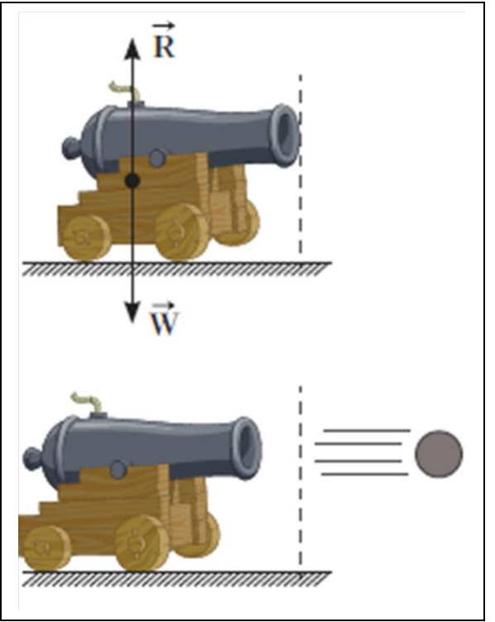
سرعة ارتداد المدفع
النظام المكوّن من المدفع والقذيفة متّزن قبل الإطلاق. وارتداد المدفع عند إطلاق القذيفة أحد تطبيقات حفظ كمية الحركة؛ لأن انفجار البارود يُعتبر قوى داخلية، وتبقى القوى الخارجية تساوي صفرًا.
ΔP = zero ⟹ P_i = P_f
P_i = ZERO
كانا ساكنين قبل الإطلاق
0 = m₁ v₁′ + m₂ v₂′
− m₂ v₂′ = m₁ v₁′
الإشارة السالبة تعني أن السرعتين متعاكستان نتيجة الارتداد.

Slide 33
تدريبات على الارتداد والانفجار
رجل ولوح خشبي (2/101)
انفجار جسم (1/101)
طلقة ومسدّس
يقف رجل كتلته 76 kg على لوح طافٍ كتلته 45 kg، خطا بعيدًا عنه بسرعة 2.5 m/s. كم ستبلغ سرعة اللوح؟
انفجر جسم كتلته 200 g وانقسم إلى نصفين متساويين. احسب سرعة الجزء الثاني إذا كانت سرعة الأوّل −0.1 m/s.
طلقة كتلتها 50 g انطلقت بسرعة 120 m/s من مسدّس كتلته 600 g. احسب سرعة ارتداد المسدّس.
(76)(2.5) = −(45) v
(0.1)(−0.1) + (0.1) v₂ = 0
(0.6) v = −(0.05)(120)
v ≈ −4.2 m/s
v₂ = +0.1 m/s
v = −10 m/s

Slide 34
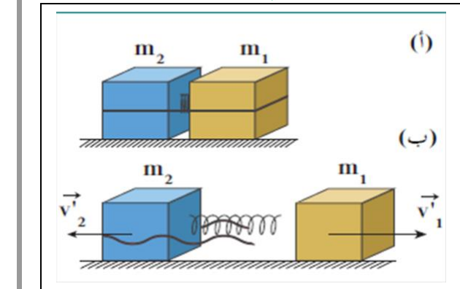
مثال (1/102): كتلتان وزنبرك مضغوط
كتلتان نقطيتان m₁ = 1 kg و m₂ = 2 kg مربوطتان بخيط وتضغطان زنبركًا بينهما على سطح أفقي عديم الاحتكاك. عند حرق الخيط يتحرّر الزنبرك ويدفع الكتلتين فتتحرّك m₁ بسرعة 1.8 m/s بالاتّجاه الموجب لمحور x. هل كمية حركة النظام محفوظة؟ احسب سرعة الكتلة m₂.
P_i = P_f = zero
نعم، محفوظة (قوى داخلية)
المعطيات
m₁ v₁ = − m₂ v₂
m₁ = 1 kg
m₂ = 2 kg
(1)(+1.8i) = −(2) v₂
v₁ = +1.8i m/s
v₂ = −0.9i m/s

Slide 35
التصادمات
4
Collisions

Slide 36


التصادمات نظام معزول
الانفجار
التصادم
يحدث أيضًا في فترة زمنية قصيرة؛ لذلك تُعتبر القوّة الخارجية مهملة بالنسبة للقوّة الداخلية الهائلة، فيُعتبر الانفجار نظامًا معزولًا.
يحدث غالبًا في فترة زمنية قصيرة للغاية؛ لذلك تكون القوّة الخارجية المؤثّرة مهملة بالنسبة للقوّة الداخلية المسبّبة للتصادم، فيُعتبر التصادم نظامًا معزولًا.
إذا حدثت عملية تصادم أو انفجار في فترة زمنية قصيرة جدًا تكون كمية حركة النظام محفوظة:
كمية الحركة للنظام قبل التصادم = كمية الحركة للنظام بعد التصادم

Slide 37
أنواع التصادمات
تصادم لا مرن كلّيًا | تصادم لا مرن | تصادم مرن كلّيًا
كمية الحركة محفوظة | كمية الحركة محفوظة | كمية الحركة محفوظة
الطاقة الحركية غير محفوظة: KE قبل ≠ KE بعد |  | الطاقة الحركية محفوظة: KE قبل = KE بعد
تلتحم الأجسام المتصادمة لتصبح جسمًا واحدًا | ترتدّ الأجسام بعيدًا عن بعضها بسرعات مختلفة عن سرعتها قبل التصادم | لا تنتج تشوّهات ولا تتولّد حرارة بين الأجسام المتصادمة
يتحوّل الفقد في الطاقة الحركية إلى تشوّهات في شكل النظام |  | —
مثال: البندول القذفي | — | مثال: تصادم الجزيئات الصغيرة

Slide 38
1- التصادم المرن كلّيًا
الطاقة الحركية للنظام محفوظة
كمية الحركة للنظام محفوظة
½m₁v₁² + ½m₂v₂² = ½m₁v₁′² + ½m₂v₂′²
m₁v₁ + m₂v₂ = m₁v₁′ + m₂v₂′
يمكن حساب سرعة كلٍّ من الجسمين بعد التصادم من العلاقتين:
v₁′ = [ 2m₂v₂ + (m₁ − m₂) v₁ ] / (m₁ + m₂)
v₂′ = [ 2m₁v₁ − (m₁ − m₂) v₂ ] / (m₁ + m₂)

Slide 39
حالات خاصّة: الكتلة m₂ ساكنة قبل التصادم
تتحرّك الكتلتان بعد التصادم باتّجاه v₁
m₁ > m₂
1
ترتدّ m₁ بعكس اتّجاه v₁، وتتحرّك m₂ في اتّجاه v₁
m₁ < m₂
2
تصبح m₁ ساكنة بعد التصادم، وتتحرّك m₂ في اتّجاه v₁ وبالمقدار نفسه؛ أي تنتقل كمية الحركة كلّيًا من الجسم 1 إلى الجسم 2
m₁ = m₂
3

Slide 40
مثال: تصادم مرن بين جسمين متعاكسين
المعطيات
يتحرّك جسم كتلته 5 kg بسرعة 2 m/s في الاتّجاه الموجب +x، ويتصادم مع جسم آخر كتلته 3 kg يتحرّك بسرعة 2 m/s عكس اتّجاه حركة الجسم الأوّل. احسب سرعة كلٍّ من الجسمين بعد التصادم وحدّد اتّجاه كلٍّ منهما.
m₁ = 5 kg
v₁ = +2i m/s
m₂ = 3 kg
v₂ = −2i m/s
v₁′ = [2(3)(−2i) + (5 − 3)(2i)] / (5 + 3)
يرتدّ الجسم الأوّل (−i) ويتحرّك الجسم الثاني في الاتّجاه الموجب (+i).
v₁′ = −1i m/s
v₂′ = [2(5)(2i) − (5 − 3)(−2i)] / (5 + 3)
v₂′ = +3i m/s

Slide 41
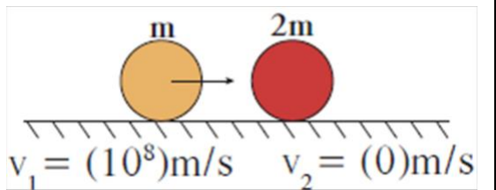
مثال (2/104): نيوترون يصطدم بجسيم ساكن
نيوترون كتلته 1.67×10⁻²⁷ kg وسرعته الابتدائية 10⁸ i m/s، تصادم مع جسيم ساكن كتلته ضعف كتلة النيوترون. احسب سرعة الجسمين بعد التصادم بفرض أنه تصادم تامّ المرونة.
v₁′ = (m₁ − m₂) v₁ / (m₁ + m₂) = (m − 2m)(10⁸) / 3m
المعطيات
m₁ = m ، m₂ = 2m
v₁′ ≈ −3.33 × 10⁷ i m/s
v₁ = +10⁸ i m/s
v₂ = zero
v₂′ = 2m₁v₁ / (m₁ + m₂) = 2m (10⁸) / 3m
بما أن m₁ < m₂ يرتدّ النيوترون عكس اتّجاهه.
v₂′ ≈ +6.67 × 10⁷ i m/s

Slide 42
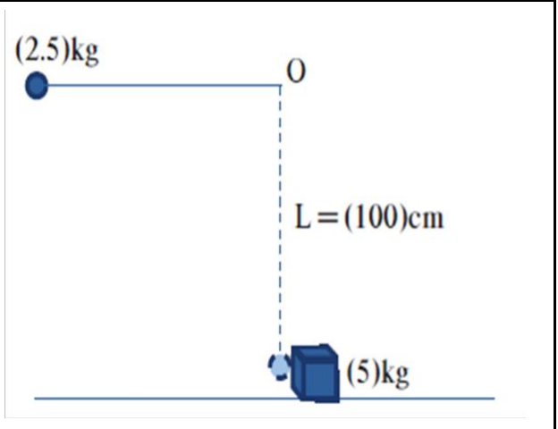
مثال (5/113): كرة معلّقة تصطدم بمكعّب
كرة حديدية كتلتها 2.5 kg مربوطة بخيط طوله 100 cm ومثبّت من النقطة O، سُحبت ليصبح الخيط أفقيًا مشدودًا وتُركت لتصطدم تصادمًا مرنًا بمكعّب حديدي ساكن كتلته 5 kg. احسب: 1- سرعة الكرة قبل اصطدامها بالمكعّب 2- سرعة الكرة والمكعّب بعد التصادم مباشرة.
m₁ g h = ½ m₁ v₁² ، h = L (1 − cos θ)
حفظ الطاقة الميكانيكية
m₁ g L (1 − cos θ) = ½ m₁ v₁²
المعطيات
(10)(1)(1 − cos 90) = ½ v₁²
m₁ = 2.5 kg ، m₂ = 5 kg
v₁ = +4.47i m/s
1
L = 1 m ، θ = 90°
v₁′ = (2.5 − 5)(4.47i) / (2.5 + 5)
v₁′ = −1.49i m/s
2- الكرة
v₂′ = 2(2.5)(4.47i) / 7.5 = +2.98i m/s
2- المكعّب

Slide 43
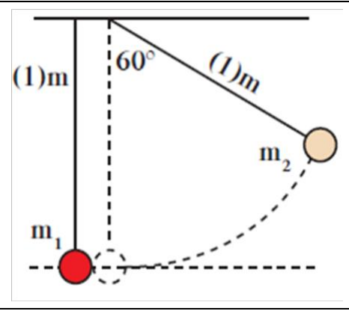
مثال (7/109): كرتان معلّقتان
كرتان كتلتهما 200 g و 400 g معلّقتان ومتّزنتان بخيطين طول كلٍّ منهما 1 m. سُحبت الكرة الثانية حتى صنع خيطها °60 مع الرأسي، وتُركت نحو الكرة m₁ الساكنة. احسب: 1- سرعة m₂ قبل التصادم 2- سرعتي الكرتين بعد التصادم (تامّ المرونة) 3- الارتفاع الذي تصل إليه الكرتان.
m₂ g L (1 − cos θ) = ½ m₂ v₂² ⟹ (10)(1)(1 − cos 60) = ½ v₂²
v₂ = −3.16i m/s
1
v₁′ = 2(0.4)(−3.16i) / 0.6 ، v₂′ = −(0.2 − 0.4)(−3.16i) / 0.6
المعطيات
m₁ = 0.2 kg ، m₂ = 0.4 kg
v₁′ ≈ −4.2i m/s ، v₂′ ≈ −1.05i m/s
2
L = 1 m ، θ = 60°
½ v′² = g h ⟹ ½(4.2)² = 10 h₁ ، ½(1.05)² = 10 h₂
h₁ = 0.882 m ، h₂ = 0.055 m
3

Slide 44
2- التصادم اللامرن كلّيًا
الطاقة الحركية للنظام غير محفوظة
كمية الحركة للنظام محفوظة
½m₁v₁² + ½m₂v₂² ≠ ½(m₁ + m₂) v′²
m₁v₁ + m₂v₂ = (m₁ + m₂) v′
يمكن حساب سرعة جملة الجسمين (النظام) بعد التصادم من العلاقة:
v′ = ( m₁v₁ + m₂v₂ ) / ( m₁ + m₂ )
بعد التصادم يلتحم الجسمان ويتحرّكان معًا بسرعة مشتركة v′

Slide 45
مثال: جسمان يلتحمان (شمالًا وجنوبًا)
المعطيات
يتحرّك جسم كتلته 5 kg بسرعة 3 m/s شمالًا (الاتّجاه الموجب لمحور y)، ويتصادم مع جسم آخر كتلته 3 kg يتحرّك بسرعة 6 m/s جنوبًا. إذا التحم الجسمان وتحرّكا كجسم واحد احسب: 1- السرعة المشتركة للنظام بعد التصادم 2- الفقد في الطاقة الحركية (أين تذهب الطاقة المفقودة؟)
m₁ = 5 kg ، v₁ = +3j m/s
m₂ = 3 kg ، v₂ = −6j m/s
تتحوّل الطاقة المفقودة إلى تشوّه في الجسمين وحرارة.
v′ = [(5)(3j) + (3)(−6j)] / (5 + 3)
v′ = −0.375j m/s
1
KEᵢ = ½(5)(3)² + ½(3)(−6)² = 76.5 J
قبل
KE_f = ½(5 + 3)(−0.375)² ≈ 0.56 J
بعد
ΔKE = 0.56 − 76.5 ≈ −75.9 J
2

Slide 46
مثال (3/107): كرتان من الصلصال
المعطيات
كرتان من الصلصال تتصادمان تصادمًا لا مرنًا كلّيًا؛ كتلة الأولى 0.5 kg وتتحرّك إلى اليمين بسرعة 4 m/s، والثانية كتلتها 0.25 kg وتتحرّك نحو اليسار بسرعة 3 m/s. احسب: 1- سرعة النظام بعد التصادم 2- مقدار التغيّر في الطاقة الحركية.
m₁ = 0.5 kg ، v₁ = +4i m/s
m₂ = 0.25 kg ، v₂ = −3i m/s
التغيّر السالب في الطاقة الحركية يعني أن جزءًا منها فُقد في التصادم.
v′ = [(0.5)(4i) + (0.25)(−3i)] / (0.5 + 0.25)
v′ ≈ +1.67i m/s
1
KEᵢ = ½(0.5)(4)² + ½(0.25)(−3)² = 5.125 J
قبل
KE_f = ½(0.75)(1.67)² ≈ 1.04 J
بعد
ΔKE = 1.04 − 5.125 ≈ −4.08 J
2

Slide 47
مثال (6/109): سمكة كبيرة تبتلع سمكة صغيرة
المعطيات
سمكة كبيرة كتلتها 5 kg تتحرّك بسرعة 1 m/s باتّجاه سمكة صغيرة ساكنة كتلتها 1 kg. احسب: 1- سرعة السمكة الكبيرة بعد ابتلاعها الصغيرة 2- إذا كانت الصغيرة تسبح بسرعة 4 m/s عكس حركة الكبيرة، كم تبلغ سرعة الكبيرة بعد ابتلاعها؟
m₁ = 5 kg ، v₁ = +1i m/s
m₂ = 1 kg
السمكتان بعد الابتلاع جسم واحد: تصادم لا مرن كلّيًا.
v′ = [(5)(1i) + 0] / (5 + 1)
1- الصغيرة ساكنة
v′ ≈ +0.833i m/s
v′ = [(5)(1i) + (1)(−4i)] / (5 + 1)
2- الصغيرة تسبح
v′ ≈ +0.166i m/s

Slide 48
مثال (4/113): متزلّجان على الجليد
المعطيات
متزلّج على الجليد كتلته 60 kg يقف ساكنًا عندما اتّجه نحوه متزلّج آخر كتلته 40 kg بسرعة 12 km/hr ليمسك به ويتحرّكان كنظام واحد بسرعة v. احسب: 1- سرعة النظام بعد التصادم 2- الطاقة الحركية للنظام قبل التصادم وبعده.
m₁ = 60 kg ، v₁ = zero
m₂ = 40 kg ، v₂ = 12i km/h
حوّل السرعة إلى m/s قبل حساب الطاقة: 12 km/h = 3.33 m/s و 4.8 km/h = 1.33 m/s
v′ = [(60)(0) + (40)(12i)] / (60 + 40)
v′ = 4.8i km/h
1
KEᵢ = ½(40)(12 × 1000/3600)² ≈ 222 J
2- قبل
KE_f = ½(100)(4.8 × 1000/3600)² ≈ 88.9 J
2- بعد

Slide 49
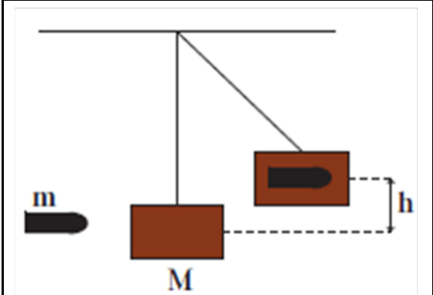
البندول القذفي
البندول القذفي: جهاز يُستخدم في قياس سرعة القذائف.
عند انطلاق الطلقة ذات الكتلة m₁ تصطدم بالكتلة m₂ المعلّقة في البندول (وهي ساكنة v₂ = 0)، فيتحرّك الجسمان معًا بسرعة مشتركة v′ (تصادم لا مرن كلّيًا).
v′ = m₁v₁ / (m₁ + m₂)
حفظ كمية الحركة
ME(M) = KE = ½(m₁ + m₂) v′²
عند النقطة M
ME(h) = PE = (m₁ + m₂) g h
عند أقصى ارتفاع
½(m₁ + m₂) v′² = (m₁ + m₂) g h
حفظ الطاقة
½ v′² = g h

Slide 50
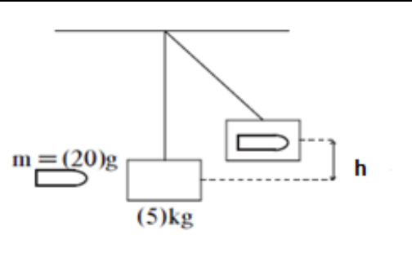
مثال: طلقة تصطدم بالبندول القذفي
طلقة كتلتها 20 g انطلقت بسرعة 300 m/s لتصطدم بالبندول القذفي المثبّت فيه كتلة ساكنة مقدارها 5 kg. احسب: 1- السرعة التي يتحرّك بها جملة الجسمين بعد التصادم 2- أقصى ارتفاع للبندول القذفي بعد التصادم.
v′ = (0.02)(300) / (0.02 + 5)
المعطيات
v′ ≈ 1.195 m/s
1
m₁ = 0.02 kg ، v₁ = 300 m/s
m₂ = 5 kg ، v₂ = 0
½ v′² = g h ⟹ ½ (1.195)² = (10) h
h ≈ 0.071 m
2

Slide 51
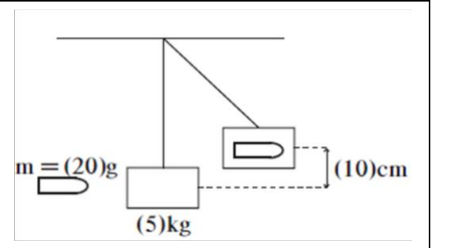
مثال (8/109): سرعة رصاصة من ارتفاع البندول
أُطلقت رصاصة كتلتها 20 g على بندول قذفي ساكن كتلته 5 kg فارتفع مسافة 10 cm عن المستوى الأفقي. احسب: 1- سرعة الرصاصة عند انطلاقها 2- هل التصادم مرن؟
½ v′² = g h ⟹ ½ v′² = (10)(0.1)
v′ ≈ 1.41 m/s
المعطيات
1.41 = (0.02) v₁ / (0.02 + 5)
m₁ = 0.02 kg ، m₂ = 5 kg
h = 0.1 m
v₁ ≈ 354 m/s
1
التصادم لا مرن كلّيًا؛ لأنه نتج عنه التحام الجسمين وتحرّكهما بسرعة مشتركة.
لا مرن كلّيًا
2

Slide 52
خلاصة قوانين الفصل
I = ΔP
I = F Δt
ΔP = m Δv
P = m v
الدفع وكمية الحركة
الدفع
التغيّر في كمية الحركة
كمية الحركة
½ v′² = g h
v′ = (m₁v₁ + m₂v₂)
÷ (m₁ + m₂)
P_i = P_f
ΣF = ΔP/Δt
البندول القذفي
لا مرن كلّيًا
حفظ كمية الحركة
قانون نيوتن الثاني

Slide 53
أحسنتم… انتهى الفصل
كمية الحركة لا تضيع… بل تنتقل

